Slide 1




Staats- und wehrpolitische Bildung im Bundesheer
Stundenbild 2
Grundwerte
Version 1
HR Mag. Dr. Paul Georg Ertl
MinR Mag. Manfred Wirtitsch
Landesverteidigungsakademie
Zentrum für menschenorientierte Führung und Wehrpolitik

Slide 2






Staats- und wehrpolitische Bildung im Bundesheer
Inhalt
Was sind Werte?
Werte in Österreich
Militär und Gesellschaft
Soldatische Werte und Tugenden
Stundenbild 2 | Grundwerte

Slide 3
Staats- und wehrpolitische Bildung im Bundesheer
Diskussion: Grundwerte
Was sind Werte für mich als Person ?
Was sind Grundwerte einer Demokratie?
Stundenbild 2 | Grundwerte

Slide 4
Staats- und wehrpolitische Bildung im Bundesheer
Was sind Werte?
Bewertung von Menschen, Gütern und Beziehungen
Vorstellung, wie Haltungen und Handlungen sein sollen
Vorstellung über erstrebenswerte und ethisch gute Eigenschaften
Werte
Menschen-würde
Sicherheit
Freiheit
Toleranz
Solidarität
Glück
Wahrheit
Stundenbild 2 | Grundwerte

Slide 5
Staats- und wehrpolitische Bildung im Bundesheer
Was sind Werte?
Werte zeigen, was Individuen, Gruppen oder Gesellschaften als wünschenswert sehen
Werte beeinflussen Haltungen und Handlungen, Ziele und Verhalten ebenso wie unsere Erwartungen an die Zukunft:
  Individuelle Werte: Freiheit, Eigentum, Kreativität, Gesundheit, Wohlergehen, ...
  Gesellschaftswerte: Respekt, Toleranz, Gewaltfreiheit, Solidarität, Hilfsbereitschaft, ...
  Werte in der Wirtschaft: Produktivität, Gewinn, Nachhaltigkeit, ...
Diese Werte begründen sich auf Rechtsphilosophien und Rechtsgrundlagen:
  Naturrecht: sog. „ewige“ Rechte, auf Vernunft begründet, allgemeingültig; begründet durch Rechtsphilosophie
  Universelle Menschenrechte: Schutz von Leben; Recht auf Bildung, Glaubensfreiheit, Gesundheit, Sicherheit; Schutz vor Folter; besonderer Schutz von Kindern, ...
  Bürgerrechte/Verfassung für Bevölkerung eines Staates: Rechtsstaat, demokratische Institutionen, soziale Sicherheit, gewisse Sonderrechte für Staatsbürger/innen (z. B. Wahlrecht), Minderheitenschutz u. a. m.
Stundenbild 2 | Grundwerte

Slide 6
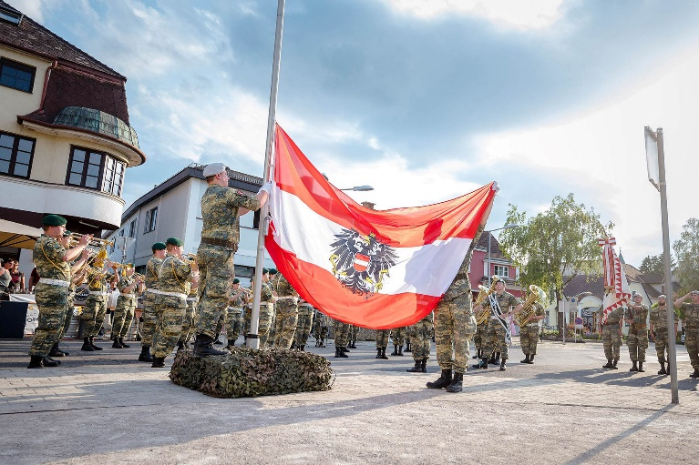
Staats- und wehrpolitische Bildung im Bundesheer
Wichtige Werte in Österreich
Menschenrechte und Menschenwürde
Demokratie und Rechtsstaatlichkeit
Freiheit und Gleichheit
Pluralismus und Minderheitenschutz
Toleranz und Nichtdiskriminierung
Solidarität und Gerechtigkeit
Gleichheit von Frauen und Männern
Grundgelegt in folgenden Gesetzen:
AUT:
EU:
Weltweit:
österreichische Verfassung (B-VG) – Grundsätze
Europäische Menschenrechtskonvention (EMRK)
UN – Allgemeine Erklärung der Menschenrechte (AEMR)
Stundenbild 2 | Grundwerte

Slide 7
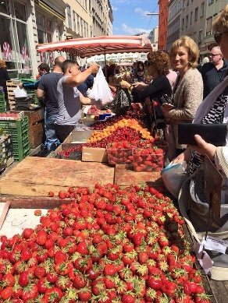
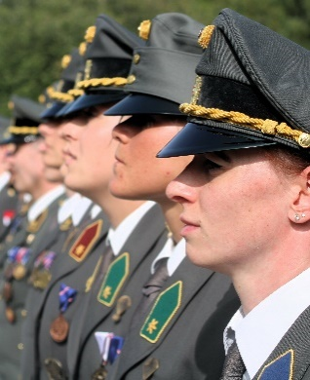
Staats- und wehrpolitische Bildung im Bundesheer
Gesellschaft und Militär: Freiheit und Sicherheit
Zivilgesellschaft stützt sich auf:
Militär
stützt sich auf:
Demokratische Verfahren und Kompromisse
Befehl & Gehorsam
persönliches Wohlergehen
eingeschränkter persönlicher Nutzen
möglichst freie Lebensplanung
eingeschränkte Lebensplanung
hohe Selbstverwirklichung
geringe individuelle Selbstverwirklichung
Ächtung von Gewalt
Staatsmonopol der Gewaltandrohung und
-anwendung
Stundenbild 2 | Grundwerte

Slide 8
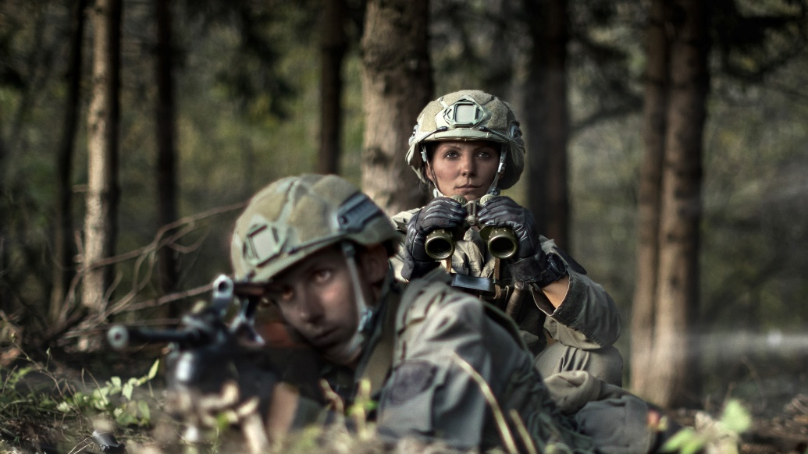
Staats- und wehrpolitische Bildung im Bundesheer
Soldatische Werte und Tugenden
Mut und Tapferkeit
Pflichtbewusstsein und Treue
Menschenwürde und Ehre
Recht und Gewissen
Disziplin und Gehorsam
Kameradschaft und Tradition
wertschätzende Organisationskultur
Diese Werte sind Grundlage und Voraussetzung,
dass das Bundesheer erfolgreich seine Aufgaben erfüllen kann.
Stundenbild 2 | Grundwerte

Slide 9
Staats- und wehrpolitische Bildung im Bundesheer
Diskussion: Grundwerte eines Soldaten
Welche Grundwerte braucht ein Soldat?
Warum sind soldatische Werte wichtig?
Stundenbild 2 | Grundwerte

